Slide 1
Técnicas de predicción a medio plazo: ensembles y evaluación de la incertidumbre
Paquete de Instrucción Básica para Meteorólogos (PIB-M), 3ª ed. Fase presencial
Predicción operativa
Jesús Á. Barroso Pellico
Jefe de turno de predicción
jbarrosop@aemet.es

Slide 2
Índice
Atmósfera y caos
Sistemas de predicción por conjuntos
ENS-IFS
EPS-gramas
Agrupamiento de miembros
Advertencia

Slide 3
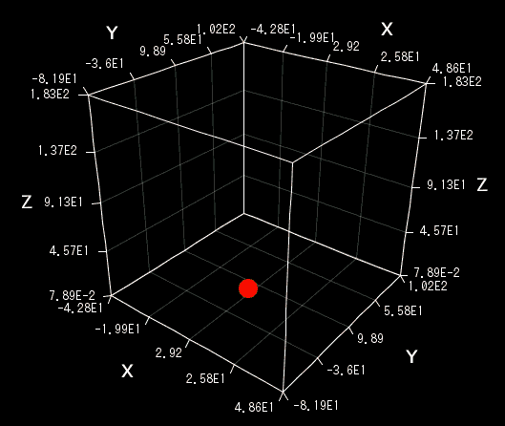
Atmósfera y caos
Ecuaciones Navier-Stokes → EDP no lineales
Definen un sistema dinámico caótico: la evolución del sistema es muy sensible a las condiciones iniciales:
Dos estados con condiciones iniciales mínimamente diferentes pueden conducir a estados futuros totalmente diferentes
Pero, la distancia se mantiene acotada (atractores extraños)
Un sistema caótico es determinista, pero tan sensible a las condiciones iniciales que resulta imposible hacer una predicción perfecta a partir de un cierto alcance

Slide 4
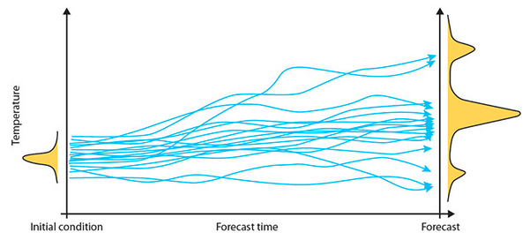
Sistemas de predicción por conjuntos
Se trata de hacer un muestreo del espacio del espacio de soluciones con la esperanza de encontrar los posibles estados futuros que se obtienen variando (perturbando) las condiciones iniciales.
Se ejecuta el modelo con una serie de condiciones iniciales ligeramente diferentes de las obtenidas en el análisis y se obtienen las predicciones de cada uno de los miembros.
Como el modelo tiene su propio error (por su formulación de los procesos sub-grid, parametrizaciones, etc.), se perturba también la evolución de cada miembro para introducir esta incertidumbre
Distribución estadística de condiciones iniciales (análisis + perturbaciones)
Distribución estadística de las soluciones en un alcance

Slide 5
Sistemas de predicción por conjuntos
Se trata de hacer un muestreo del espacio del espacio de soluciones con la esperanza de encontrar los posibles estados futuros que se obtienen variando (perturbando) las condiciones iniciales.
Se ejecuta el modelo con una serie de condiciones iniciales ligeramente diferentes de las obtenidas en el análisis y se obtienen las predicciones de cada uno de los miembros.
Como el modelo tiene su propio error (por su formulación de los procesos sub-grid, parametrizaciones, etc.), se perturba también la evolución de cada miembro para introducir esta incertidumbre
Distribución estadística de condiciones iniciales (análisis + perturbaciones)
Distribución estadística de las soluciones en un alcance

Slide 6
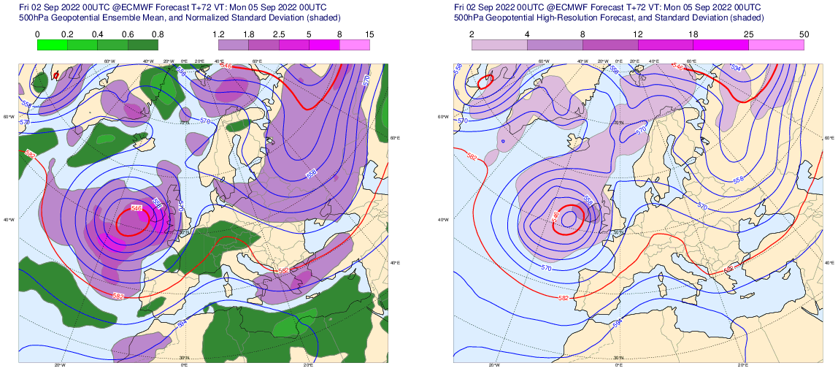
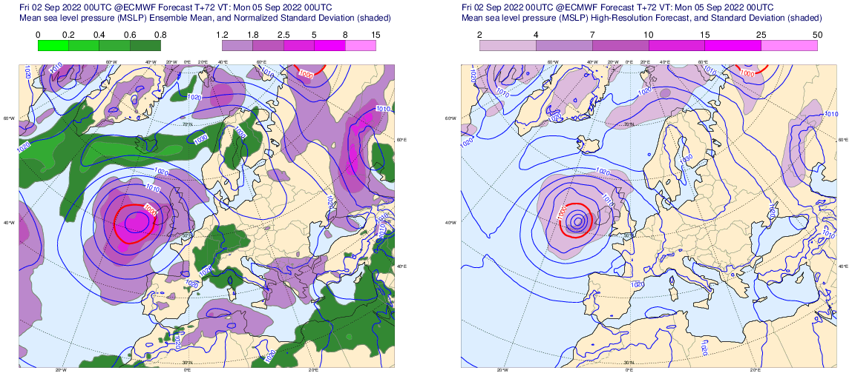
ENS-IFS
Consiste en un ensemble de 50 miembros más uno no perturbado (control)
Su resolución es menor que la del modelo determinista HRES-IFS, ~18 km
Su alcance temporal es mayor: hasta 15 días
Existe una versión extendida (hasta 6 semanas de alcance, dos veces en semana, valores medios y anomalías respecto a la climatología del modelo)
Trabajar sobre 51 pronósticos es complejo, por lo que se suele utilizar la distribución estadística: media, mediana, rango intercuartílico, percentiles, probabilidad de superación de umbrales, ocurrencia de extremos…
Mucha más incertidumbre de lo “normal”
Mucha incertidumbre

Slide 7
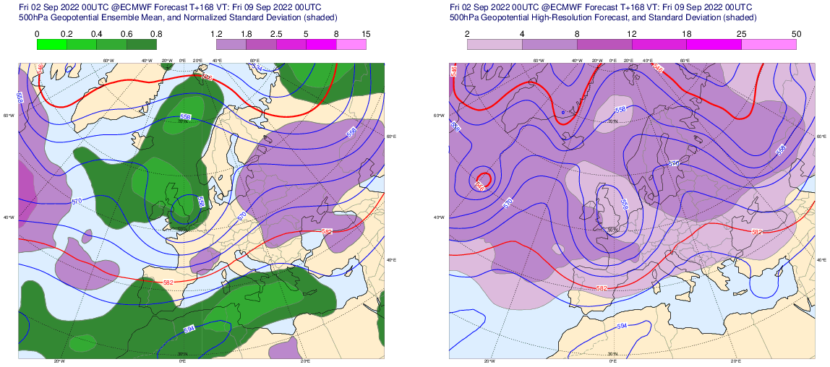
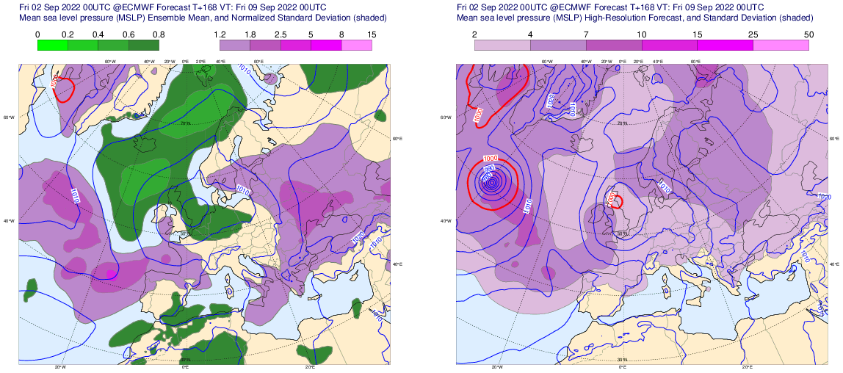
ENS-IFS
Consiste en un ensemble de 50 miembros más uno no perturbado (control)
Su resolución es menor que la del modelo determinista HRES-IFS, ~18 km
Su alcance temporal es mayor: hasta 15 días
Existe una versión extendida (hasta 6 semanas de alcance, dos veces en semana, valores medios y anomalías respecto a la climatología del modelo)
Trabajar sobre 51 pronósticos es complejo, por lo que se suele utilizar la distribución estadística: media, mediana, rango intercuartílico, percentiles, probabilidad de superación de umbrales, ocurrencia de extremos…
La media de los ensembles no “ve” una depresión profunda aquí, aunque hay más incertidumbre de lo habitual (hay miembros que sí la ven)
El determinista “ve” una depresión profunda, pero se observa que hay bastante dispersión en el ensemble

Slide 8
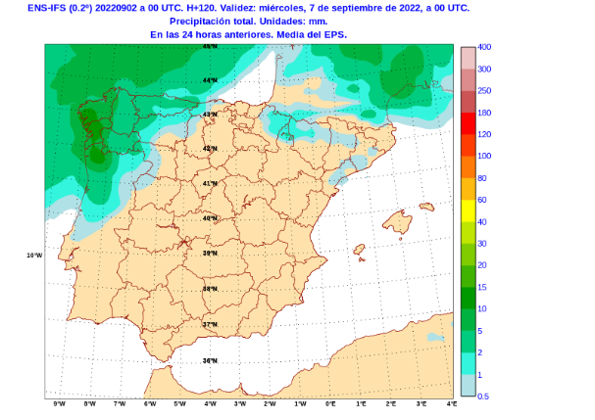
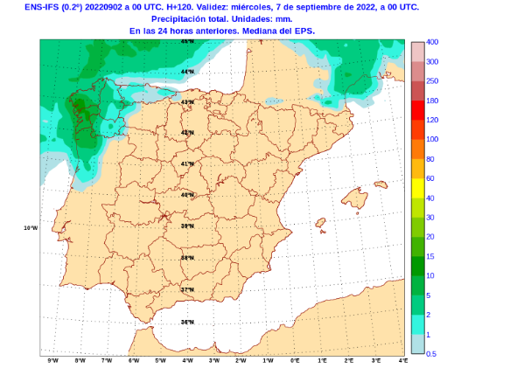
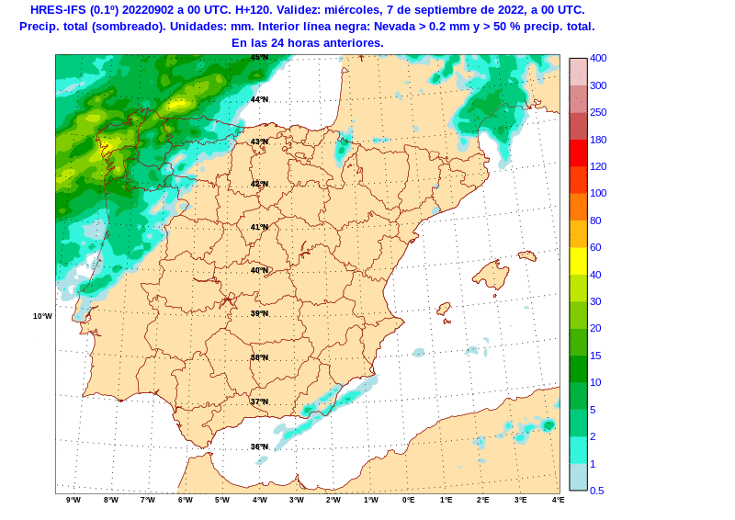
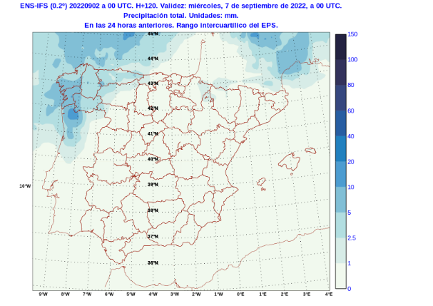
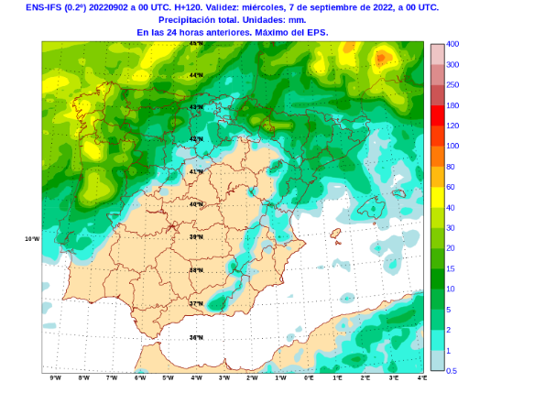
ENS-IFS
¡Ojo! Aunque la media pueda ser lo más probable, no es un escenario que tenga sentido físico (combinación de varios escenarios, especialmente en el caso de la precipitación).
La mediana es útil para variables que no tienden a comportarse de forma normal (como la precipitación)
El rango intercuartílico siempre es útil para estudiar las áreas con más incertidumbre
El máximo del ensemble no tiene sentido físico, pero nos da una idea del peor escenario en cada zona.

Slide 9
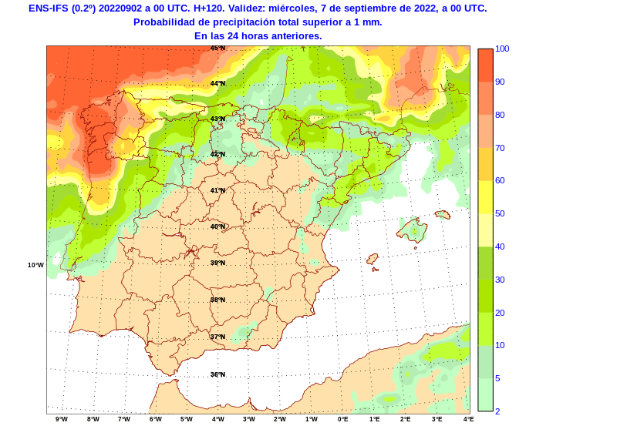
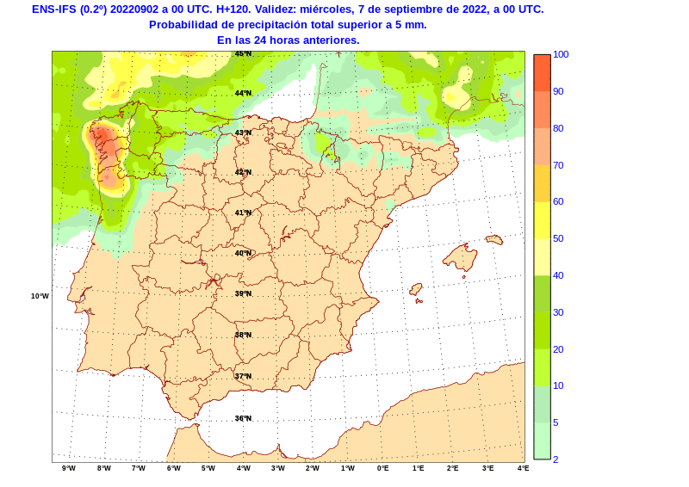
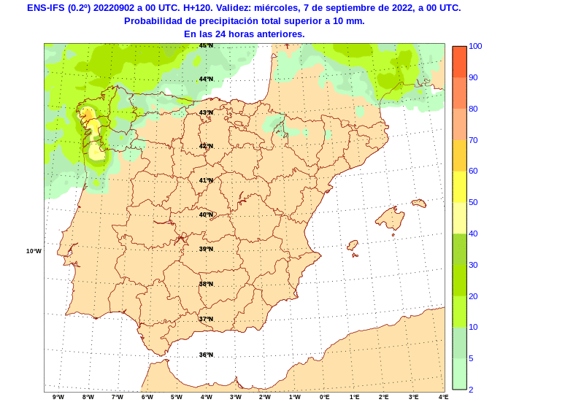
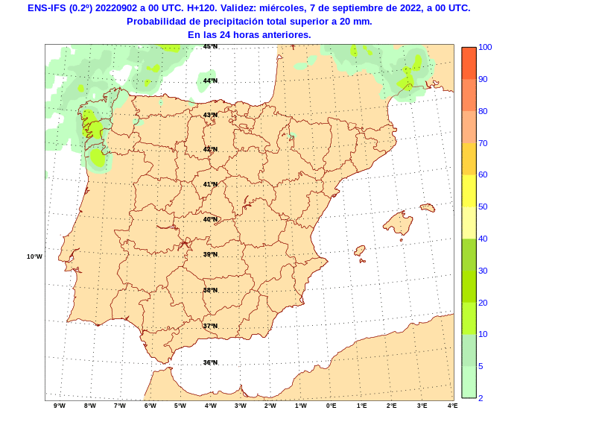
ENS-IFS
Los productos probabilísticos son especialmente útiles para estimar cuantitativamente los valores previstos de los parámetros y su evolución.
Siempre se debe recordar que todos los miembros del ensemble tienen la misma probabilidad y, por tanto, no siempre ocurre lo más probable.
En particular, probabilidades no nulas de superación de umbrales altos deben ser una llamada de atención para su vigilancia en las siguientes pasadas (¡pueden ocurrir!)
Es bastante probable que se acumulen más de 10 mm/24h en las Rias Baixas. No se descarta que puedan ser más de 20 mm.

Slide 10
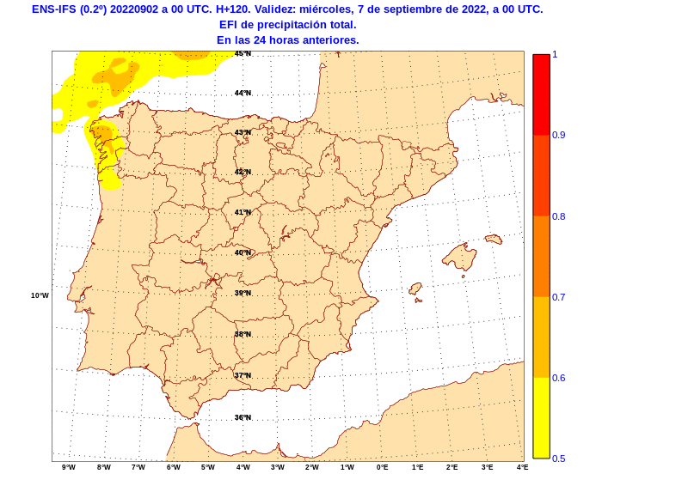
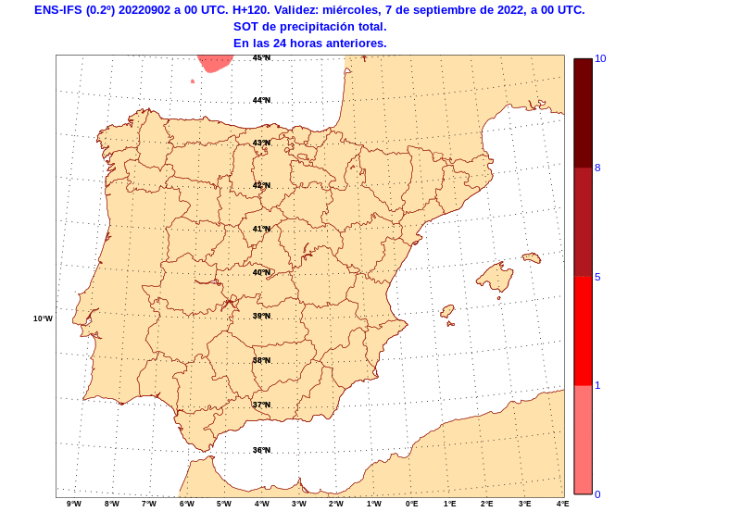
ENS-IFS
Los índices EFI y SOT nos indican la posibilidad de ocurrencia de fenómenos inusuales o extremos.
El índice EFI da una indicación del número de miembros cuyo pronóstico de una variable se encuentra por encima de la distribución estadística climatológica del modelo.
Valores por encima de 0.5 a 0.8 (máximo 1) indican que una gran proporción de miembros están dando un pronóstico inusual para la zona y época del año (en el modelo), incluso considerando la dispersión climatológica.
El índice SOT da compara el percentil 99 de la distribución de los miembros del ensemble con el percentil 90 de la climatología del modelo (estandarizado)
Valores por encima de 1 (índice no acotado) indican que hay una cantidad apreciable de miembros que están pronosticando valores por encima del percentil 99 climatológico (del modelo) y, por tanto, eventos extremos.
Este pronóstico no es habitual para la época del año, pero no es un evento extremo

Slide 11
ENS-IFS
Los índices EFI y SOT nos indican la posibilidad de ocurrencia de fenómenos inusuales o extremos.
El índice EFI da una indicación del número de miembros cuyo pronóstico de una variable se encuentra por encima de la distribución estadística climatológica del modelo.
Valores por encima de 0.5 a 0.8 (máximo 1) indican que una gran proporción de miembros están dando un pronóstico inusual para la zona y época del año (en el modelo), incluso considerando la dispersión climatológica.
El índice SOT da compara el percentil 99 de la distribución de los miembros del ensemble con el percentil 90 de la climatología del modelo (estandarizado)
Valores por encima de 1 (índice no acotado) indican que hay una cantidad apreciable de miembros que están pronosticando valores por encima del percentil 99 climatológico (del modelo) y, por tanto, eventos extremos.
¡Atención! Valores altos de EFI o SOT no tienen porqué estar relacionados con eventos peligrosos (FMA). Pueden ser eventos inusuales pero no peligrosos (por ejemplo, más lluvia de lo normal en verano, temperaturas más calidad de lo habitual en invierno…)
Siempre hay que evaluar la situación
Este pronóstico no es habitual para la época del año, pero no es un evento extremo

Slide 12
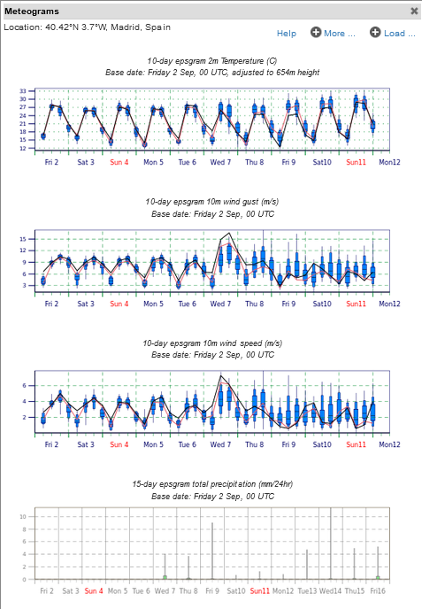
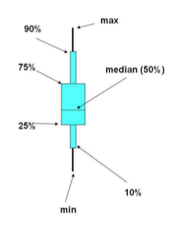
EPS-gramas
Muestran la distribución estadística de los pronósticos del ensemble para cada alcance temporal en un punto, a través de un diagrama de cajas y bigotes.
Muy útiles para realizar predicciones de medio plazo en puntos concretos (por ejemplo, poblaciones, zonas de incendio…).
Temperatura suele mostrar mayor predecibilidad (aumenta la incertidumbre a partir del miércoles)
Situación bastante predecible hasta el miércoles. HRES-IFS está por encima del máximo del ENS-IFS, y el miembro de control también está en la parte alta
HRES-IFS
Control ENS-IFS
No es probable que haya precipitación, pero a partir del miércoles y, sobre todo, el jueves, algunos miembros sí que lo dan (podría ocurrir) -> Seguimiento

Slide 13
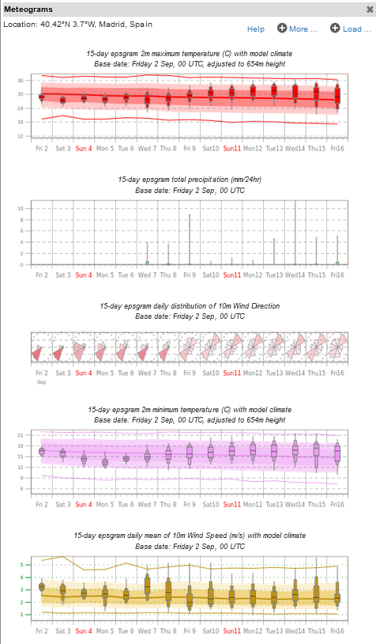
EPS-gramas
EPS-gramas del EPS de rango extendido (hasta 15 días)
Incluye la distribución estadística de la climatología del modelo (mínimo, máximo y percentiles 10, 25, 50, 75 y 90)
Útiles para detectar la probabilidad de ocurrencia de eventos anómalos
➔ Hay que tener en cuenta que, en el largo plazo, los pronósticos del modelo tienden a la climatología
Probables temperaturas máximas y mínimas por encima de lo normal para la época del año

Slide 14
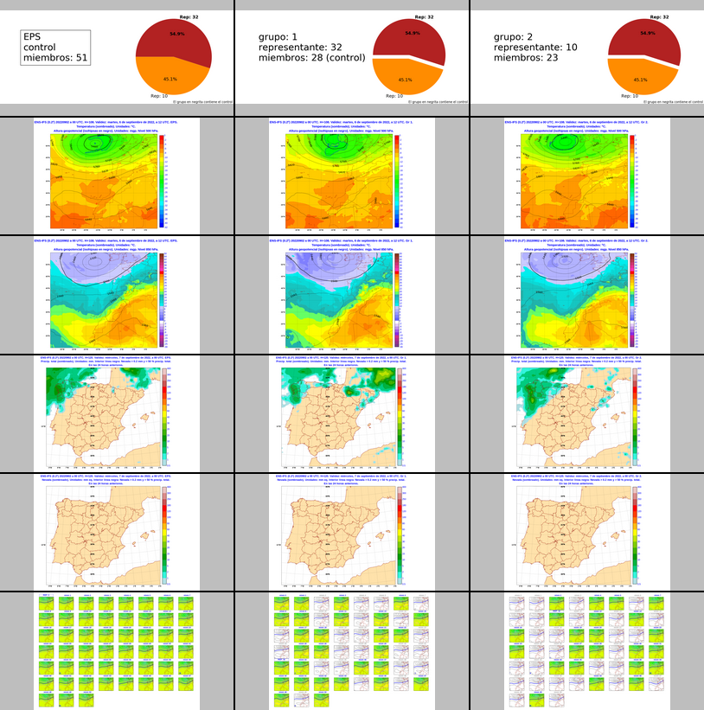
Agrupamiento de miembros
Otra aproximación para visualizar los resultados de los EPS es agrupar los miembros que más se parecen y estudiarlos por separado.
Esto nos permite estudiar los distintos escenarios posibles, disminuyendo la dispersión que se introduce al utilizar todo el EPS.
Su utilidad reside en la capacidad de sintetizar todos los miembros del EPS en unos pocos escenarios. Si tras agrupar se obtienen muchos escenarios ➔ Señal de baja predecibilidad, no da mucho valor añadido.
Miembro de control
Primer grupo
Segundo grupo
Proporción de miembros en el grupo
Geopotencial y temperatura en 500 hPa del representante
Geopotencial y temperatura en 850 hPa del representante
Precipitación del representante
Nieve del representante
“Sellos” del geopotencial en 500 hPa de los miembros del grupo

Slide 15
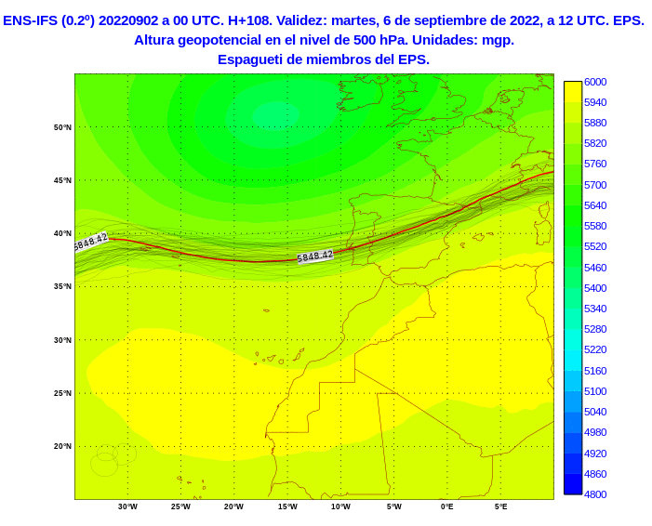
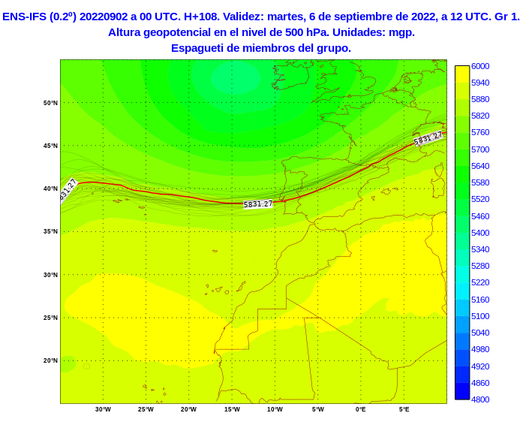
Agrupamiento de miembros
Otra aproximación para visualizar los resultados de los EPS es agrupar los miembros que más se parecen y estudiarlos por separado.
Esto nos permite estudiar los distintos escenarios posibles, disminuyendo la dispersión que se introduce al utilizar todo el EPS.
Su utilidad reside en la capacidad de sintetizar todos los miembros del EPS en unos pocos escenarios. Si tras agrupar se obtienen muchos escenarios ➔ Señal de baja predecibilidad, no da mucho valor añadido.
Todo el ensemble
Primer grupo
Segundo grupo

Slide 16
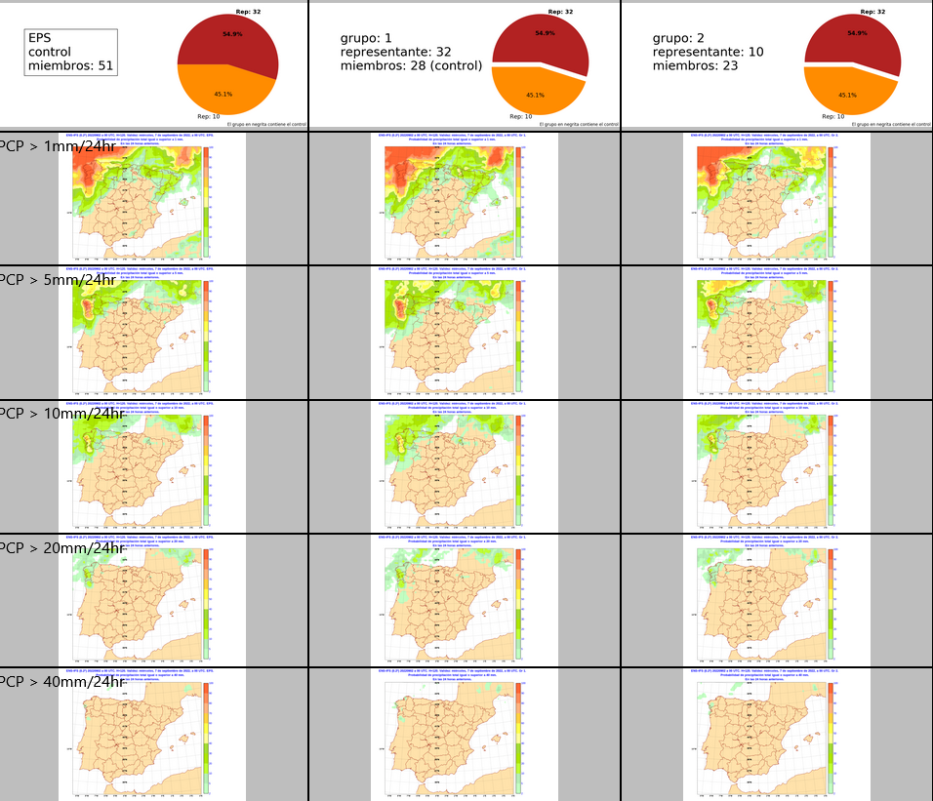
Agrupamiento de miembros
Otra aproximación para visualizar los resultados de los EPS es agrupar los miembros que más se parecen y estudiarlos por separado.
Esto nos permite estudiar los distintos escenarios posibles, disminuyendo la dispersión que se introduce al utilizar todo el EPS.
Su utilidad reside en la capacidad de sintetizar todos los miembros del EPS en unos pocos escenarios. Si tras agrupar se obtienen muchos escenarios ➔ Señal de baja predecibilidad, no da mucho valor añadido.

Slide 17
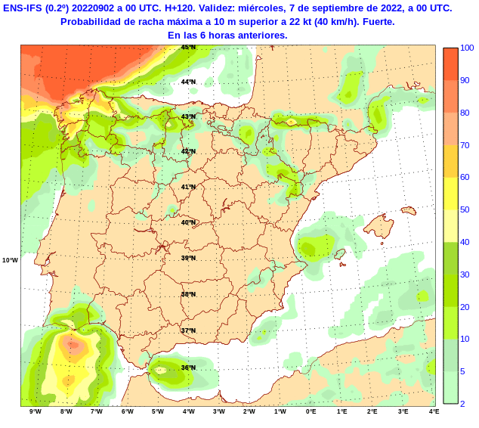
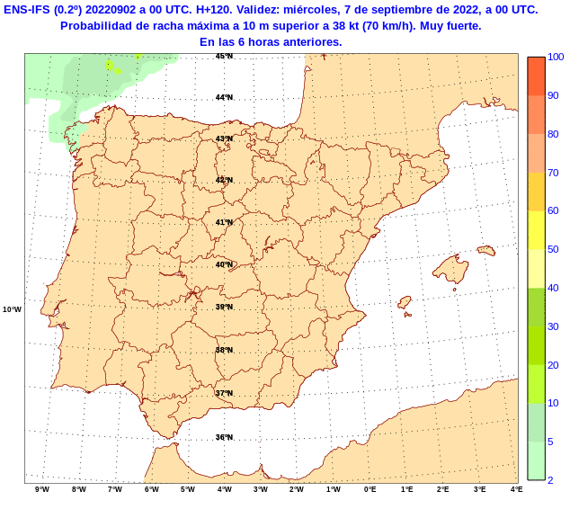
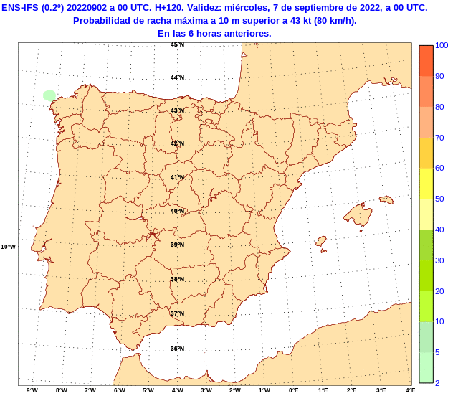
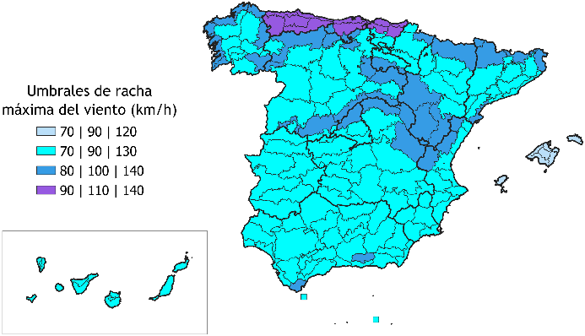
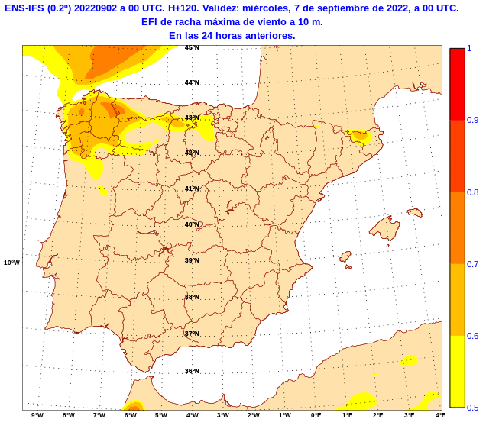
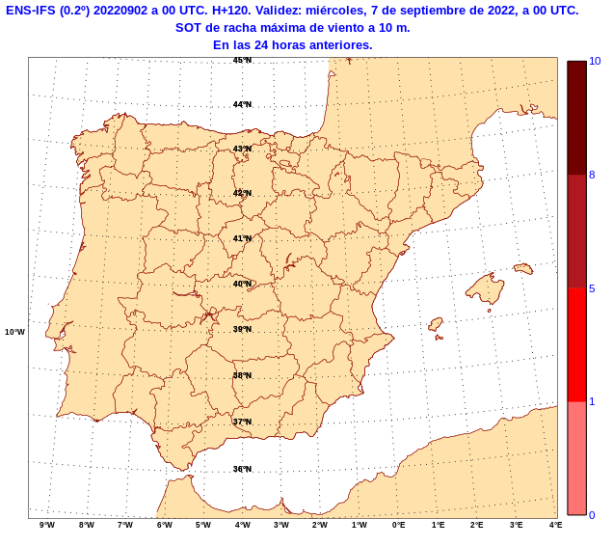
Agrupamiento de miembros
¿Qué se puede decir de las rachas? ¿Serán inusuales? ¿Serán peligrosas*? ¿Son predecibles?
*Umbrales de rachas para aviso:

Slide 18
Advertencia
La atmósfera es un sistema caótico en todas las escalas
Aunque la predecibilidad es función del alcance, nunca es del 100%
La predicción determinista nunca es correcta → Siempre debe ser probabilística
Se deben analizar las salidas de los EPS para cualquier alcance de predicción, no solo el medio plazo. Especialmente si la situación atmosférica tiene baja predecibilidad.
En el medio plazo no debe focalizarse el pronóstico sobre área muy precisas, sino sobre áreas más extensas donde se identifique alta probabilidad de ocurrencia de los fenómenos, y la evolución más probable de los mismos.
En la clase de corto plazo veremos los SREPS (Short-Range EPS, EPS enfocados al corto plazo y a la mesoscala). También se están empezando a implementar los STEPS (Short-Term EPS), enfocados al nowcasting.

Slide 19
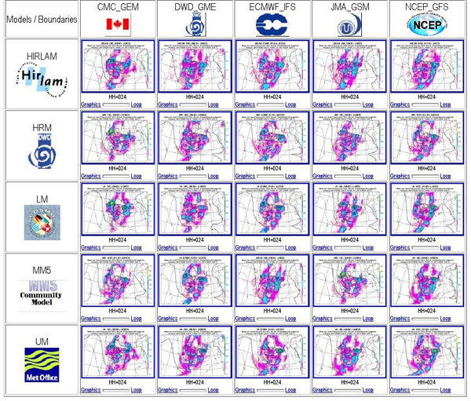
γ−SREPS
El sistema de predicción por conjuntos de corto plazo (y alta resolución) de AEMET.
Centrado en los fenómenos de escala meso-γ (2-20 km)
Se utilizan modelos de área limitada (alta resolución, bajo alcance, necesitan condiciones de contorno)
Es un ensemble multisistema y multicondiciones de contorno:
Al usar varios modelos se introduce la incertidumbre asociada a la propia formulación del modelo (física del modelo).
Al usar varias condiciones de contorno se introduce la incertidumbre asociada a las condiciones iniciales (física del sistema atmosférico)

Slide 20
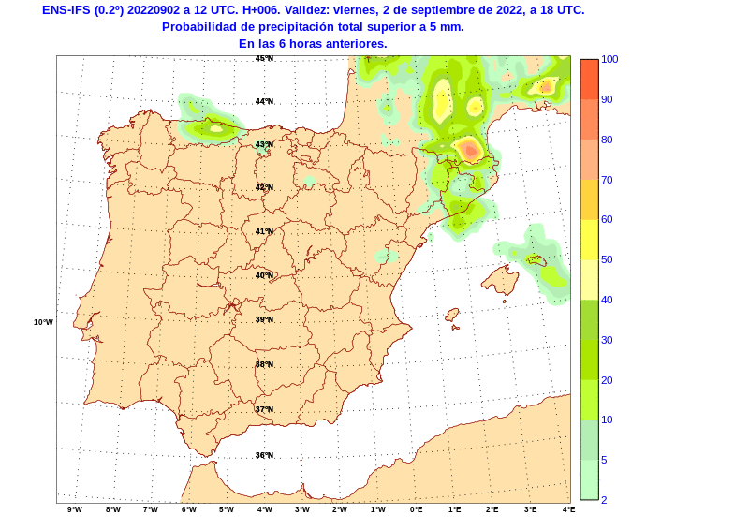
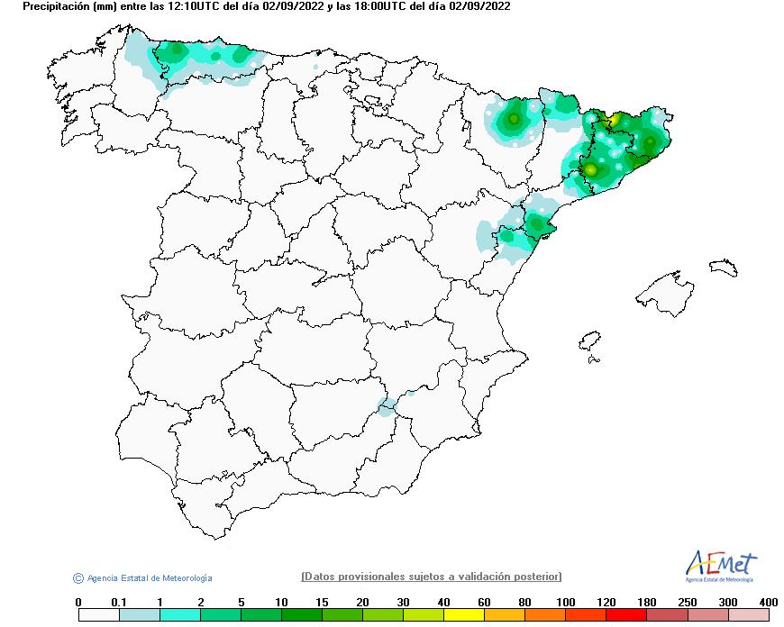
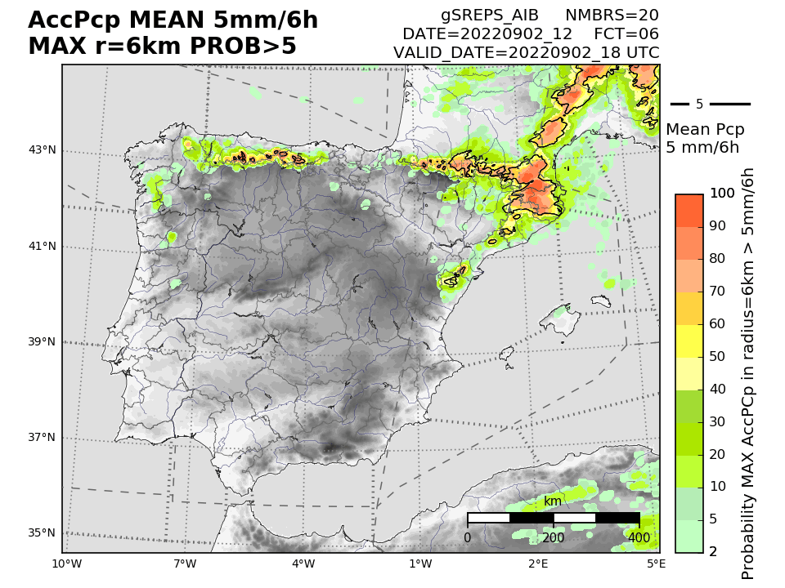
γ−SREPS
Ofrece productos hasta el H+60 cada 3 h (prevista extensión hasta H+72)
Permite realizar predicciones probabilísticas de corto y medio plazo cercano (¡La incertidumbre siempre está presente! → En todos los alcances es imprescindible hacer uso de los EPS)
Muy útiles para estimar precipitaciones convectivas / rachas, temperaturas máximas y mínimas en valles…

Slide 21
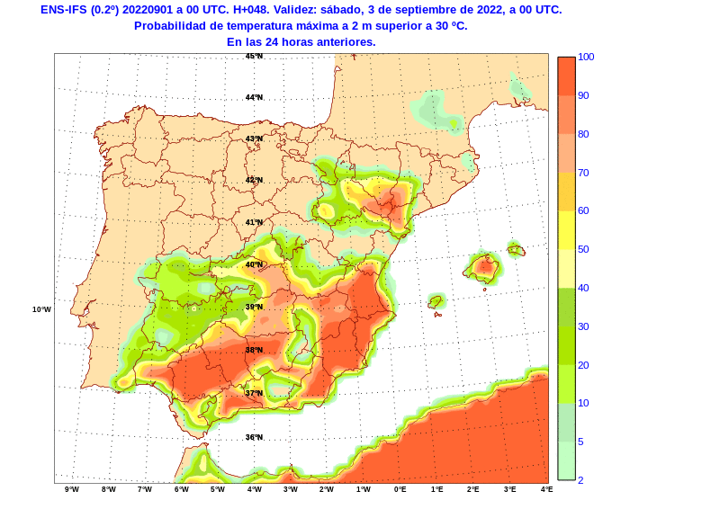
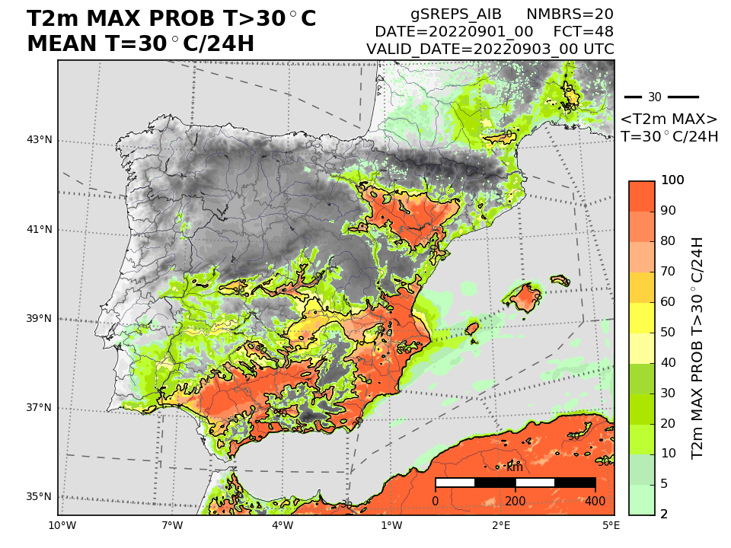
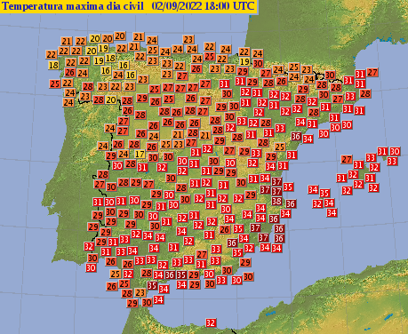
γ−SREPS
Ofrece productos hasta el H+60 cada 3 h (prevista extensión hasta H+72)
Permite realizar predicciones probabilísticas de corto y medio plazo cercano (¡La incertidumbre siempre está presente! → En todos los alcances es imprescindible hacer uso de los EPS)
Muy útiles para estimar precipitaciones convectivas / rachas, temperaturas máximas y mínimas en valles…

Slide 22
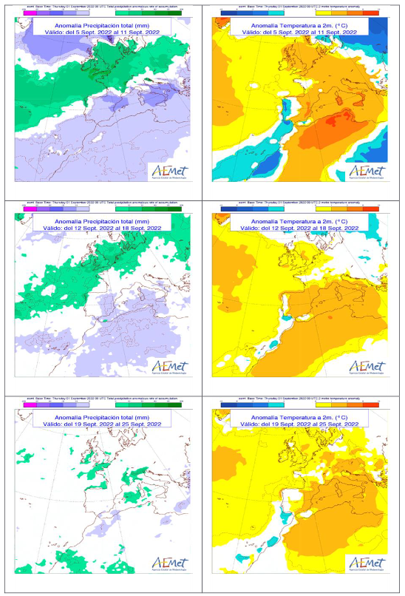
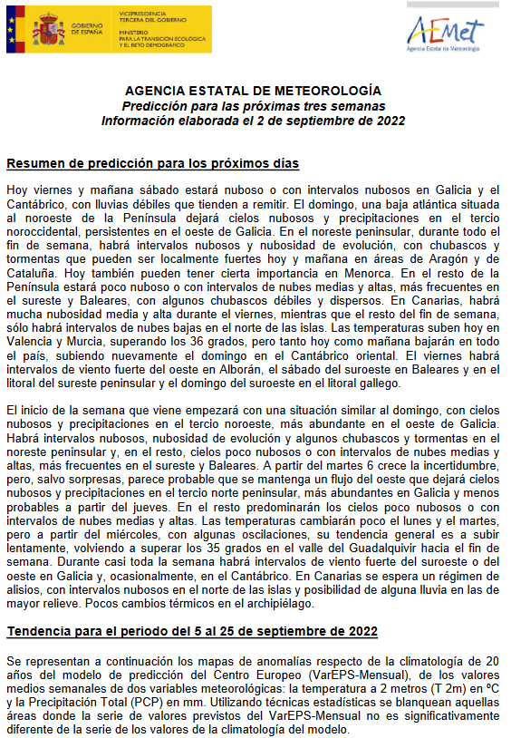
Productos para medio plazo en AEMET
Medio plazo: D+3 a D+9
Boletines de predicción general de medio plazo (nacionales y autonómicos).
Boletines de predicción de montaña
Avance de avisos
Predicción mensual

Slide 23
Bibliografía
Forecaster User’s Guide del ECMWF
Santos Burguete et al.: Física del caos en la predicción meteorológica. Agencia Estatal de Meteorología.
SNP-PRO-1020: Procedimiento sobre actividades de corto y medio plazo del Sistema Nacional de predicción

Slide 24
¿Preguntas?

